Slide 1
ユニバーサルデザインタクシー普及促進アクションプラン
R４.３
大阪府UDタクシー普及促進WG
（政策企画部、万博推進局、府民文化部、福祉部、
商工労働部、環境農林水産部、都市整備部）

Slide 2
１．現状・背景等
○これまでは、国の補助制度を活用し導入を進めてきたが、大阪に
おける普及率は低く、万博開催を見据え、UDタクシー普及率の
底上げが必要
＊導入状況（R2.3月末 個人タクシー除く 全国ハイヤータクシー連合会）
大阪府 360台／15,287台 普及率2.4%（全国33位）
東京都 11,230台／30,695台 普及率36.6%（全国１位）
愛知県 1,075台／7,954台 普及率13.5％（全国３位）
＊R2年12月に改正の国のバリフリ基本方針では、令和７年度までに、各都道府県の総車両数の約25%をUDタクシーとする目標が明記
＊大阪・関西万博では、国連が提唱している持続可能な開発目標（SDGs）が達成された社会を目指しており、「いのち輝く未来社会」の実現に向け、ユニバーサルデザインの取組を推進

Slide 3
２．取組の方向性
（１）基本方針
・万博開催を見据え、国や大阪市など関係者と連携しながら、様々な施策を講じることにより、UＤタクシー※の普及促進を図る
※国の認定車両や、大型の車いすなども利用できるタクシーなど、誰もが利用できるタクシー
（２）目標年次
・万博開催までの、令和6年度末
（３）導入目標
・府内のタクシー総車両数の約25%
（４）達成に向けた取組み
①各種計画への位置付け 〔新規・継続〕
②更なる国費充当などを国へ要望 〔拡充〕
③補助制度の創設 〔新規〕
④その他普及促進策の推進 〔新規・拡充・継続〕

Slide 4

３．具体的な取組
①各種計画への位置付け
■「大阪・関西万博推進アクションプラン」への位置付け 〔新規〕
・「UDタクシーの普及促進」を位置付け
【工程表】
テーマ
2021（現状）
2025（万博開催）
2030（万博後）
UD タクシー | □ UDタクシー導入率2.4％ （2020年3月末） ・事業者はコロナで厳しい経営状況 ・普通タクシーに比較して高額 →事業者の買替が進まず R4～R6 ・UDタクシー普及促進事業 補助上限額：30万円／台 | □ 導入率25％※を実現 ※国のバリアフリー法に基づく基本方針の目標 ・国の目標年次2025年度末を 1年前倒し ・万博に来場する外国人・高齢者・ 障がい者等に安全・安心な移動 環境を提供 →SDGsの実践を国内外に発信 | □ UDタクシーのさらなる拡大 ・府内全域でUDタクシー導入が拡大 ・誰もが安全・安心で快適に移動でき る環境を実現 →2030年ＳＤＧsの達成
【東京との比較】
 | 事業者数 | UD導入率
東京 | 65.8% | 36.6%
大阪 | 18.0% | 2.4%
（出典） 全国ハイヤー・タクシー連合会
（法人タクシーのみ）
（出典） 国土交通省資料を加工して作成

Slide 5
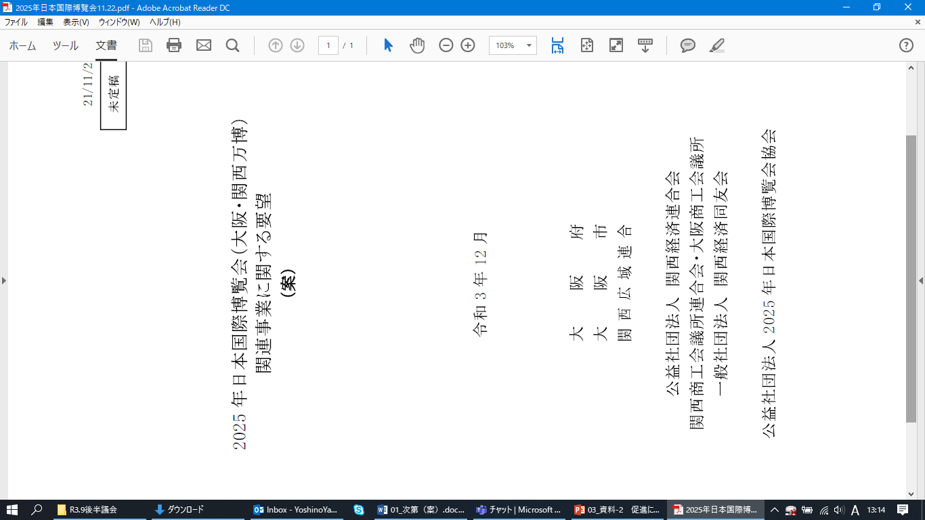
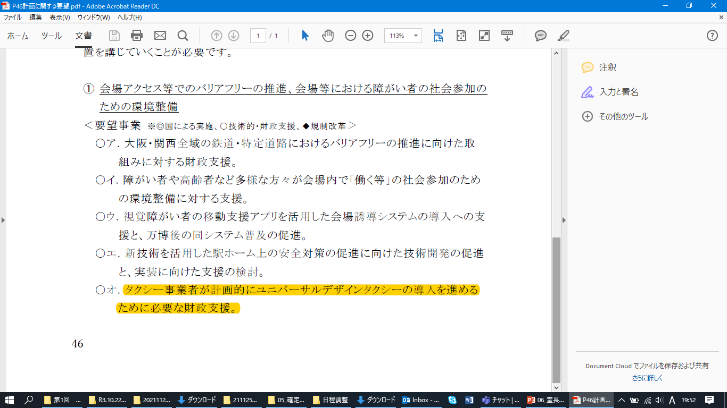
■国の「2025年大阪・関西万博アクションプラン」への記載 〔新規〕
・「タクシー事業者が計画的にUDタクシーの導入を進めるために必要な財源支援」を要望
⇒R3年12月に国が作成した「2025年大阪・関西万博アクションプランVer.1」には
記載はなかったが、引き続き、国において取組が加速されるよう、要望を継続・強化
６．来訪者の受入環境の整備
（２）来訪者や運営関係者が過ごしやすい環境整備やユニバーサルデザインの実現
■大阪府ユニバーサルデザイン推進指針における位置付け 〔継続〕
・「公共交通機関は、高齢者、障がいのある人等の観光や街中の移動に際しての重要な
交通手段であることを踏まえ、公共交通機関等のバリアフリー化の推進」を位置付け
（参考：ユニバーサルデザイン推進指針（P12））
Ⅳ 公共交通機関等のバリアフリー化
航空、鉄道、バス、タクシーといった公共交通機関は、高齢者、障がいのある人等の観光や街中の移動に際して
の重要な交通手段であることを踏まえ、公共交通機関及び周辺エリアのバリアフリー化を推進する。

Slide 6
②更なる国費充当などを国へ要望
■国（国土交通省）への要望 〔拡充〕
・「国の施策並びに予算に関する最重点提案・要望」など府独自要望や、全国知事会に
おける要望など、あらゆる機会を通じ、国へ要望
（参考：国補助制度）
（要望内容）
万博開催までの令和6年度までに、府内のタクシーの約25％をUDタクシーとすることを目標に、タクシー事業者が計画的にユニバーサルデザインタクシーの導入を進めるために必要な財政支援を行うこと。
補助事業 | 地域公共交通確保維持改善事業 （バリアフリー化設備等整備事業） | 訪日外国人旅行者受入環境整備緊急対策事業 （交通サービスインバウンド対応支援事業）
補助率 | 経費の１／3 （上限60万円／台） | 経費の１／3 （上限60万円／台）

Slide 7
③補助制度の創設
■府補助制度の創設 〔新規〕
・UDタクシーの普及にあたり、これまでの国の補助制度に加え、万博開催を見据え、
より一層、普及促進を図っていくため、新たに、補助制度を創設 【180百万円】
補助上限額 ： 30万円／台
※大阪市補助制度（30万円／台）の併用は可
※国補助制度の併用は不可
補助台数 ： 600台／年
対象車両 ： 国の認定を受けたUDタクシー、
車椅子等対応車
事業期間 ： 令和4年度 ～ 令和６年度

Slide 8
④その他普及促進策の推進
■UDタクシー普及促進のための案内窓口の設置 〔新規〕
・タクシー事業者がUDタクシーを導入する際、補助制度や自動車税の減免、融資制度など
適切なアドバイスを行うための窓口を都市整備部において設置
■制度融資を活用した資金調達への支援 〔継続〕
・ 「SDGs先進都市・大阪」の実現に向け、タクシー事業者を含めた府内中小企業がSDGsビジネスを行う際に必要な資金調達を支援する大阪府制度融資「SDGsビジネス支援資金」を引き続き実施
（参考：制度概要）
・対象者 ：府内において事業を営んでいる中小企業者のうち、SDGsの取り組みに関する事業計画を策定し、
その実行に取り組む方で、計画に記載した目標の達成状況を自己評価し、金融機関及び保証
協会に対し報告（融資後３年間・年１回）することが可能な者
・融資限度額：２億円（うち、無担保8,000万円）
・融資期間 ：７年以内（据置６か月以内）
・融資利率 ：年1.4％以下の金融機関所定（固定金利）

Slide 9
■大阪府気候変動対策の推進に関する条例に基づく電動車導入計画・実績報告制度 〔拡充〕
・タクシー事業者に対して、気候変動対策に資する電動車（EV、PHV、FCV、HV）の
導入について、条例に基づく計画・実績報告制度を拡充
（条例改正 令和４年2月議会）
・250台以上を保有しているタクシー事業者 ⇒ 75台以上保有しているタクシー事業者に変更
■国の補助制度活用に向けた支援 〔継続〕
・事業者が国の補助金を活用できるよう、補助申請に必要な計画に事業者の取組が
位置づけられるよう支援
■地域公共交通に係る市町村への支援 〔継続〕
・市町村が地域の実情に応じたタクシーなどの地域公共交通に関する施策を講じられるよう、 地域公共交通に関する協議会等において、アドバイスなど支援
・また、市町村における導入支援策の検討・創設について働きかけ

Slide 10
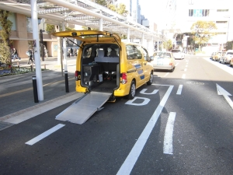
■その他（UDタクシーの普及促進に向けた環境整備等） 〔新規〕
○万博機運醸成に向けた取組
・府の補助要綱に万博のPRに協力する旨を記載するとともに、申請時には「SDGs」、
「カーボンニュートラル」に関する取組の記載を求める
○タクシー運転手の接遇の向上
・車いすを利用されている方が安心してUDタクシーに乗車していただくためには、運転手が
乗降に必要な作業に熟練し、安全かつ適切に作業を行うことが重要
・そのため、UDタクシー運転手の接遇及び技術の向上を図るための研修が行われるよう、
府の補助要綱に国の通達（H30.11）に基づく研修を年２回以上実施する条件を明記
○UDタクシー乗り場の整備
・車いす利用者等の利用環境向上のため、公益財団
法人2025年日本国際博覧会協会、公益財団法人
大阪タクシーセンターなどに対し働きかけ
○関係団体との連携
・近畿運輸局、大阪市、事業者、自動車メーカー、
障がい者の方などとUDタクシー導入に向けた
意見交換を実施
出典：国土交通省ウェブサイト （https://www.mlit.go.jp/sogoseisaku/barrierfree/sosei_barrierfree_tk_000054.html）

Slide 11
○進め方
 | 令和3年度 | 令和4年度 | 令和5年度 | 令和6年度 | 令和7年度
①各種計画 への位置付け
②国への要望
③補助制度 の創設
④その他普及 促進策の推進
万博AP等への
位置付け
大阪・関西万博
機会を捉えて国へ要望（最重点、部局要望など）
補助制
度検討
補助金交付
補助金交付
補助金交付
案内窓口の設置
制度融資を活用した支援の実施（SDGsビジネス支援資金）
大阪府気候変動対策の推進に関する条例の改正
実施
国の補助制度活用に向けた支援、地域公共交通に係る市町村への支援 等
※毎年度、進捗確認・情報共有

Slide 12
（参考）検討体制
・全庁的な取組みを促進するため、ユニバーサルデザイン推進指針庁内連絡会議に、
UDタクシー普及促進WGを設置
ユニバーサルデザイン推進指針庁内連絡会議
UDタクシー普及促進WG
メンバー：政策企画部、万博推進局、府民文化部、福祉部、
商工労働部、環境農林水産部、都市整備部（事務局）
※本アクションプランは、万博開催を見据え、庁内関係部局の役割のもと、UDタクシー普及促進
のための取組を取りまとめたものであり、国、事業者、関係団体などと連携し取組を進めていく。
なお、定期的にフォローアップを行い必要に応じ適宜見直していく。

